Slide 1


CHÀO CẢ LỚP!
CHÀO MỪNG CÁC EM ĐẾN VỚI BUỔI HỌC NÀY

Slide 2



KHỞI ĐỘNG
Hồ sơ học sinh một lớp được tổ chức theo dạng bảng: mỗi hàng chứa dữ liệu về một học sinh, mỗi cột chứa dữ liệu về một thuộc tính của học sinh như: Họ và tên, Ngày sinh,... Theo em, cách tổ chức như vậy có ưu điểm gì trong việc quản lí thông tin học sinh của lớp?

Slide 3

BÀI 2: BẢNG VÀ KHÓA CHÍNH TRONG CƠ SỞ DỮ LIỆU QUAN HỆ.

Slide 4
01
Tổ chức dữ liệu trong CSDL quan hệ và các thao tác trên dữ liệu
NỘI DUNG BÀI HỌC
02
Khóa của một bảng
03
Hệ quản trị CSDL đảm bảo ràng buộc khóa
04
Thực hành với khóa của bảng trong CSDL.

Slide 5



I. Tổ chức dữ liệu trong CSDL quan hệ và các thao tác trên dữ liệu

Slide 6

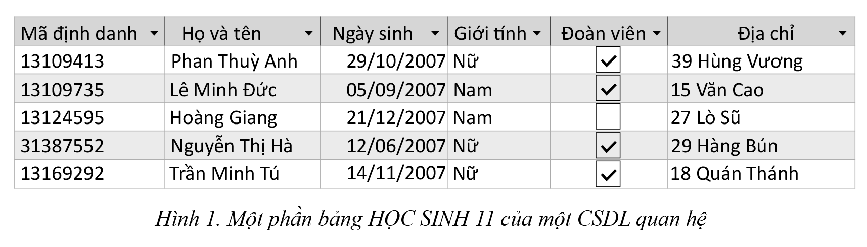
a) CSDL quan hệ
Em hãy quan sát bảng ở hình 1, chuẩn bị đưa ra báo cáo về CSDL quan hệ cùng với các thuật ngữ khác như “bản ghi”, “trường”.

Slide 7

CSDL quan hệ là một tập hợp các bảng dữ liệu có liên quan đến nhau.
Mỗi hàng trong bảng của CSDL quan hệ còn được gọi là một bản ghi.
Mỗi cột của bảng còn được gọi là một trường.

Slide 8




b) Cập nhật dữ liệu
Thế nào là cập nhật dữ liệu?
Bao gồm các thao tác thêm, sửa xóa dữ liệu của bảng.

Slide 9




c) Khai thác thông tin
Bản chất của khai thác thông tin là gì?
Tìm kiếm dữ liệu và kết xuất ra thông tin cần tìm.

Slide 10


d) Các ràng buộc dữ liệu trong CSDL quan hệ
Em hãy đọc mục 1d SGK trang 53 và thảo luận nhóm để hoàn thành Hoạt động 1 SGK trang 53:
Theo em mỗi học sinh cần phải có riêng một Mã định danh để đưa vào hồ sơ quản lí hay không? Vì sao?

Slide 11
CÂU HỎI GỢI Ý
Nếu không có mã định danh mà chỉ có những thuộc tính như: Họ và tên, ngày sinh, địa chỉ,… thì điều gì xảy ra?
Có mã định danh thì tiện lợi như thế nào?
Có số căn cước công dân thì tiện lời như thế nào trong việc quản lí người dân?

Slide 12

Mỗi học sinh cần phải có riêng một Mã định danh để đưa vào hồ sơ quản lý, vì một số ràng buộc dữ liệu:
Trong một số bảng không có hai bản ghi giống nhau hoàn toàn.
Trong cùng một bảng, mỗi trường có một tên phân biệt với tất cả các trường khác.
Mỗi bảng có một tên phân biệt với các bảng khác trong cùng CSDL.
Mỗi ô của bảng ghi chỉ chứa một giá trị.

Slide 13

KẾT LUẬN
Trong một bảng, không có hai bản ghi nào giống nhau hoàn toàn.
Trong một bảng, mỗi trường có một tên phân biệt với các trường khác.
Mỗi bảng có một tên phân biệt với các bảng khác trong cùng CSDL.
Mỗi ô của bảng chỉ chứa một giá trị.

Slide 14
II. Khóa của một bảng

Slide 15


Đọc mục 2 SGK trang 53-54 quan sát hình 1 chuẩn bị báo cáo: Như thế nào là khóa của một bảng và ràng buộc khóa?

Slide 16




Trong một bảng, mỗi bản ghi thể hiện thông tin về một đối tượng (một cá thể hoặc một sự kiện) nên không thể có hai bản ghi giống nhau hoàn toàn.
Trong bảng chứa dữ liệu học sinh, hai học sinh khác nhau sẽ có hai Mã định danh khác nhau.

Slide 17
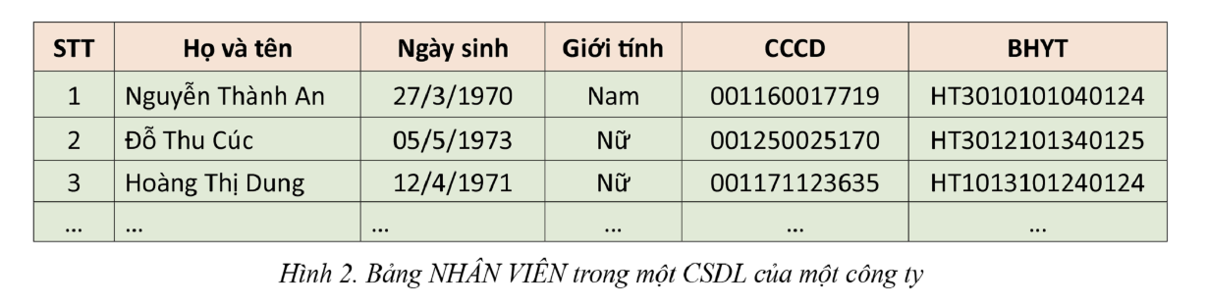
Em hãy theo dõi hình 2 và đọc thông tin ví dụ mục 2 SGK trang 54 chuẩn bị báo cáo khái niệm của một bảng, ràng buộc khóa.

Slide 18

Dựa vào ý nghĩa của các trường (phản ánh thuộc tính nào của đối tượng cần quản lí) để xác định khóa chứ không dựa vào dữ liệu đang có trong bảng để xác định khóa.
Vì muốn có khóa có ít thuộc tính nên ở một số bảng cần nhiều hơn một thuộc tính để xác định duy nhất một bản ghi thì ta thường thêm một trường dùng để xác định duy nhất một bản ghi trong bảng.

Slide 19
Khóa của một bảng
Tập hợp các trường (có thể chỉ là một trường) mà mỗi bộ giá trị của nó xác định duy nhất một bản ghi ở trong bảng.
Ta không thể bỏ đi trường nào mà tập hợp các trường còn lại vẫn còn có tính chất xác định duy nhất một bản ghi trong bảng.

Slide 20
Ràng buộc khóa
Việc cập nhật dữ liệu cho một bảng cũng phải thỏa mãn yêu cầu không làm xuất hiện hai bản ghi có giá trị khóa giống nhau.

Slide 21
III. Hệ quản trị CSDL đảm bảo ràng buộc khóa

Slide 22


Em hãy đọc mục 3 SGK trang 55 và nhắc lại khái niệm về hệ quản lí CSDL.

Slide 23

Ràng buộc khóa là quan trọng trong CSDL quan hệ, do vậy mọi hệ quản trị CSDL quan hệ phải kiểm soát được cập nhật, không cho vi phạm ràng buộc này.
Hệ quản trị Access sẽ tự động thêm trường số thứ tự làm khóa chính nếu người tạo lập cấu trúc bảng không chỉ định khóa chính.
Bất cứ hệ quản trị CSDL nào cũng có cơ chế kiểm soát, ngăn chặn những vi phạm ràng buộc khoá đối với việc cập nhật dữ liệu.

Slide 24
IV. Thực hành với khóa của bảng trong CSDL.

Slide 25

Em hãy đọc mục 4 SGK trang 55, xác định yêu cầu và hướng dẫn thực hiện.

Slide 26
Yêu cầu:
Sử dụng phần mềm Microsoft Access 365 tạo bảng SÁCH có cầu trúc như ở Hình 3, chỉ định trường Mã sách làm khoá chính và nhập nhiều hơn 5 bản ghi cho bảng.

Slide 27
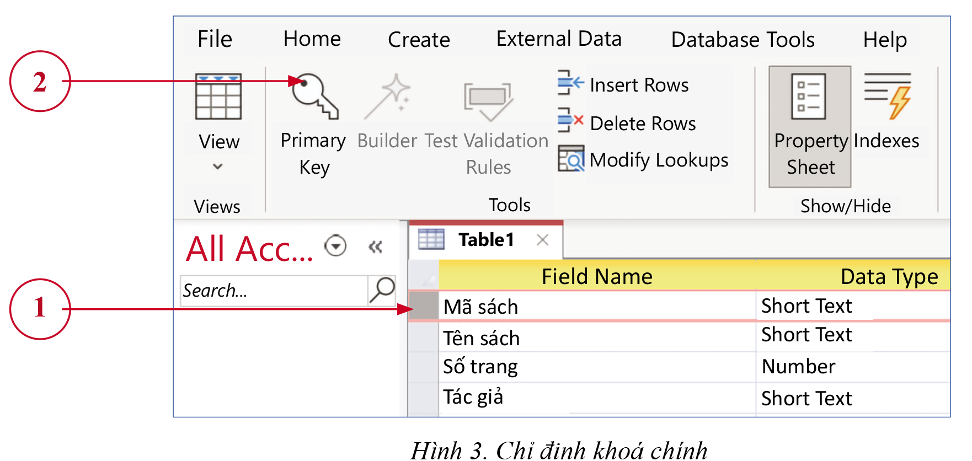
Hướng dẫn thực hiện
Bước 1: Chạy phần mềm Access.
Bước 2: Blank Desktop Database ⇨ Create/Table Design
Bước 3: Thực hiện các thao tác theo Hình 3.

Slide 28
Hướng dẫn thực hiện
Bước 1: Chạy phần mềm Access.
Bước 2: Blank Desktop Database ⇨ Create/Table Design
Bước 3: Thực hiện các thao tác theo Hình 3.
Bước 5: Chọn View để xuất hiện cửa sổ để nhập các bản ghi vào bảng
Bước 4: Chọn Save để lưu.

Slide 29
Luyện tập

Slide 30



Trả lời câu hỏi trắc nghiệm
Câu 1: Bảng trong cơ sở dữ liệu quan hệ là gì?
A. Một bản ghi chứa thông tin dữ liệu.
B. Một hệ thống lưu trữ các tệp tin
dữ liệu.
C. Một tập hợp các quan hệ giữa các dữ liệu.
D. Một giao diện người dùng để truy xuất dữ liệu.

Slide 31
Câu 2: Khóa chính trong cơ sở dữ liệu quan hệ có tác dụng gì?
A. Giúp mã hóa dữ liệu để bảo mật.
B. Xác định quan hệ giữa các bảng
dữ liệu.
C. Định nghĩa các truy vấn dữ liệu phức tạp.
D. Đảm bảo tính duy nhất và xác định của mỗi bản ghi trong bảng.

Slide 32
Câu 3: Bảng trong cơ sở dữ liệu quan hệ có các thành phần chính nào?
A. Trường dữ liệu, hàm băm, và biểu đồ tần số.
B. Khóa chính, trường dữ liệu, và quan hệ liên kết.
C. Mã hóa dữ liệu, truy vấn SQL, và giao diện người dùng.
D. Các phần mềm hỗ trợ, chỉ mục, và trường dữ liệu.

Slide 33
Câu 4: Ràng buộc khóa trong cơ sở dữ liệu là gì?
A. Quy tắc quản lý quan hệ giữa các bảng dữ liệu.
B. Một kiểu dữ liệu đặc biệt dùng để lưu trữ khóa.
C. Đảm bảo tính duy nhất và xác định của khóa trong bảng.
D. Quy định giá trị tối thiểu và tối đa cho khóa của bảng.

Slide 34
Câu 5: Trường hợp nào sau đây là ví dụ về khóa chính trong cơ sở dữ liệu?
A. Trường "Email" trong bảng chứa địa chỉ email của người dùng.
B. Trường "ID" trong bảng có giá trị số duy nhất cho mỗi người.
C. Trường "Tên sản phẩm" trong bảng lưu trữ thông tin về sản phẩm.
D. Trường "Ngày sinh" trong bảng ghi lại ngày tháng năm sinh của
khách hàng.

Slide 35
Vận dụng

Slide 36

Để tiếp tục xây dựng CSDL quản lí một thư viện, em hãy cho biết:
Dự kiến của em về cầu trúc bảng NGƯỜI ĐỌC, biết rằng bảng này dùng đề lưu trữ dữ liệu về những người có thẻ thư viện.
Trong các trường của bảng NGƯỜI ĐỌC, nên chọn trường nào làm khoá chính? Giải thích vì sao?
Hãy nêu ví dụ cụ thể về nhập dữ liệu cho bảng NGƯỜI ĐỌC nhưng vi phạm ràng buộc khoá.

Slide 37
HƯỚNG DẪN VỀ NHÀ
Đọc và tìm hiểu trước Bài 3: Quan hệ giữa các bảng và khóa ngoài trong cơ sở dữ liệu quan hệ.
Hoàn thành phần Câu hỏi và bài tập tự kiểm tra SGK trang 56.
Ôn tập kiến thức đã học
$42.00
$42.00
01
02
03

Slide 38

TRÂN TRỌNG CẢM ƠN SỰ QUAN TÂM THEO DÕI CỦA CÁC EM

